Slide 1
学生普查
按学生身份和经历
分解的特殊教育数据
Rossana Bisceglia, PhD 罗萨娜·比谢利亚博士
Marija Glisic, PhD 玛丽亚·格利西奇博士
研究与问责部

Slide 2
定义
个人教育计划 (IEP) 包括正式的、非正式的和有天赋的 IEP
（无论本文档中提到任何的 IEP。）
不对称指数, 是指衡量一个群体在项目或服务中的代表性。它回答了特定身份群体的人, 在指定计划或服务中的代表比例, 是否与他们在更广泛的校区人口中的比例相对称

Slide 3
不对称指数
不成比例指数 (DI) 计算如下：
A 组学生在感兴趣的特定课程中的%
不成比例指数 (DI) =
HDSB 学生总人数中 A 组学生的%
解释:
DI 值 等于 1 表示相对于整个人口中的比例预测的 对称代表性或均等
DI 值 大于 1 表示相对于整个人口中的比例预测的 过度代表性
DI 值 小于 1 表示相对于整个人口中的比例预测的 代表性不足

Slide 4
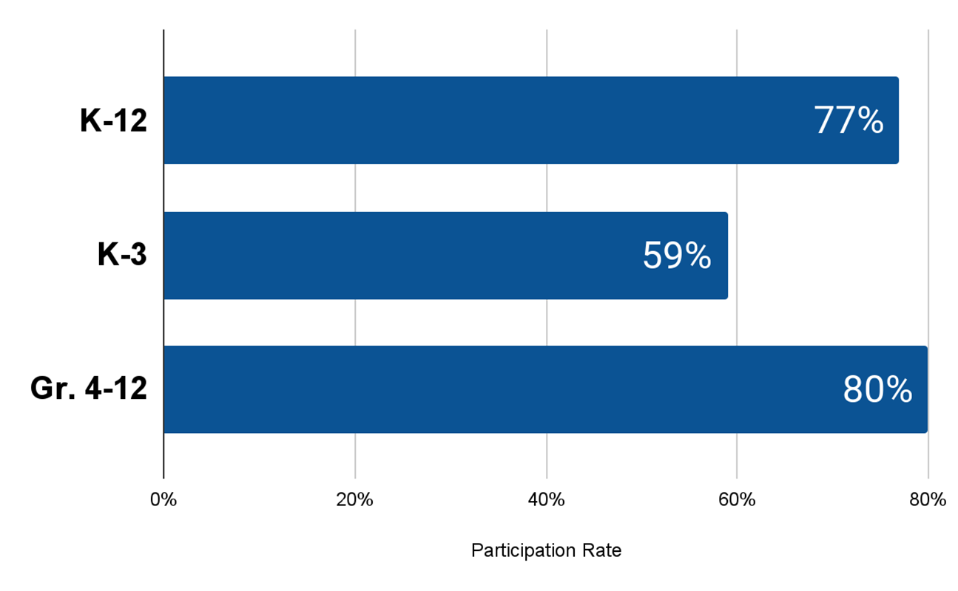
参与率 - 有 IEP 的学生
Notes:
整体参与
拥有 IEP 的 K-12 年级学生 - 12,393 人中有 9,567 人 = 77% 的参与率

Slide 5
谁是有 IEP 的学生？

Slide 6
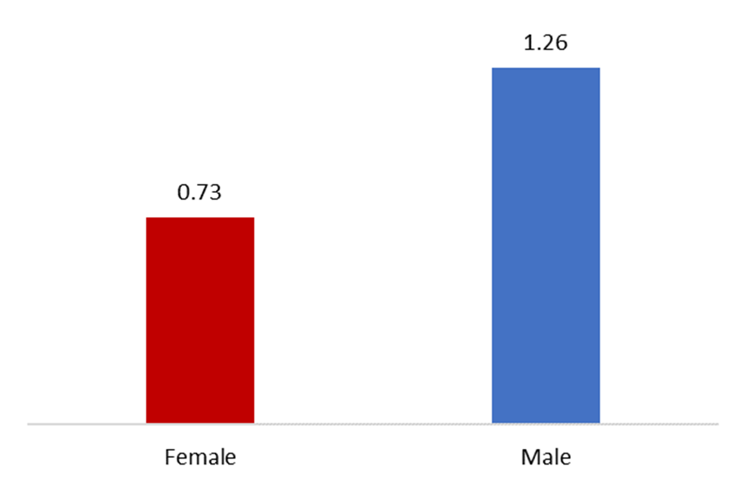
根据注册按性别划分的 IEP
Notes:
男学生有 IEP 的可能性, 是他们在整个 HDSB 学生群体中预测的 1.26 倍。此外，男学生有 IEP 的可能性是女学生的 1.7 倍（数据未显示）。

Slide 7
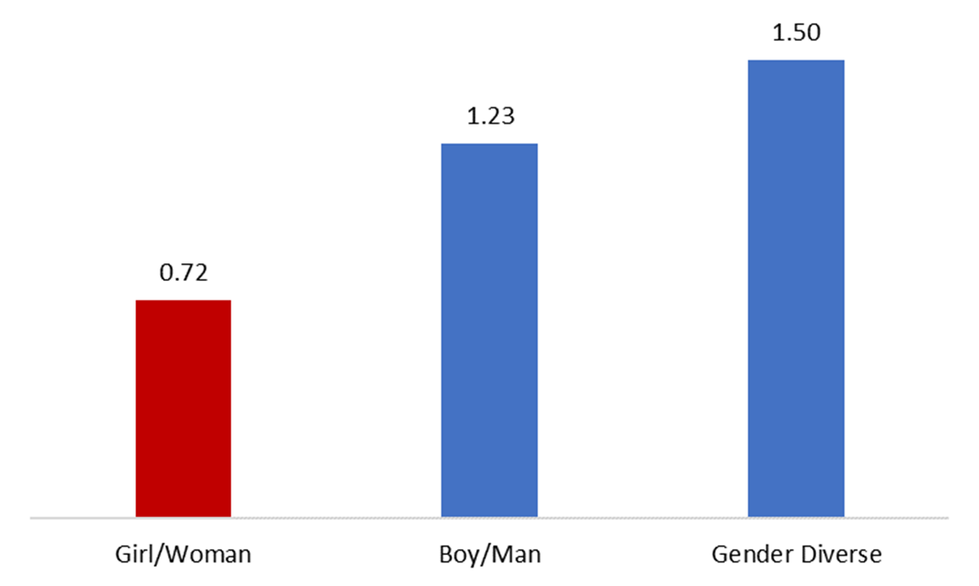
按性别认同的 IEP
Notes:
在有 IEP 的学生中，识别为男孩/男人和性别多样化学生的学生比例过高。 与他们在整个 HDSB 学生群体中的存在相比，性别多样化的学生有 IEP 的可能性高 1.5 倍，与女孩/女性相比，有 IEP 的可能性高 2 倍（图表未显示）。 与女孩/女性相比，男孩/男性有 IEP 的可能性高 1.7 倍（图表未显示）。
识别为男孩/男人的学生有 IEP 的可能性, 是其整体 HDSB 代表预测的 1.2 倍。

Slide 8
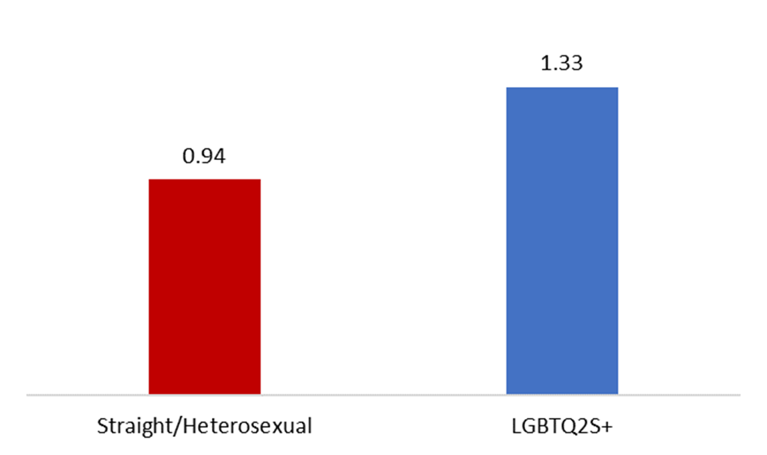
按性取向的 IEP
Notes:
LGBTQ2S+性少数群体学生有 IEP 的可能性，是他们在整个 HDSB 学生群体中预测的 1.3 倍。

Slide 9
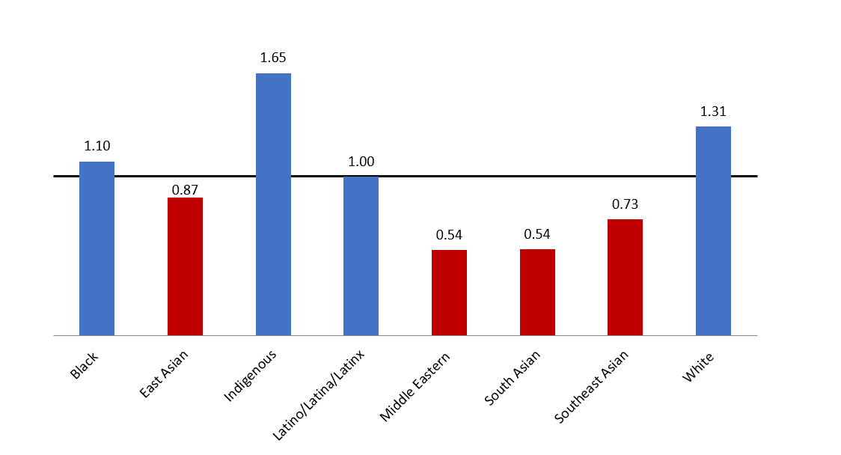
按种族的 IEP
Notes:
在有 IEP 的学生中，黑人、原住民和白人学生的比例过高。最值得注意的是，原住民学生有 IEP 的可能性，是他们在整个 HDSB 学生群体中预测的 1.6 倍。

Slide 10
有 IEP 的学生如何评分他们的学校氛围、
归属感和积极表现？

Slide 11
按学校氛围和归属感的 IEP
Notes:
有 IEP 的学生报告归属感低的可能性，是其在整个 HDSB 人口中预测值的 1.5 倍，报告积极学校氛围评分低的可能性是其 1.2 倍。

Slide 12
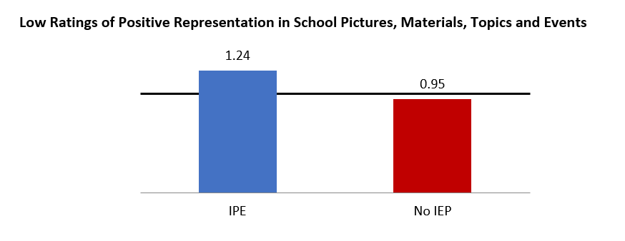
按积极表现的 IEP
Notes:
有 IEP 的学生报告, 在学校图片、材料、主题和事件中的正面表现评分较低的可能性，是他们在整个 HDSB 人群中预测的 1.2 倍。

Slide 13
有 IEP 的学生在幸福感、
学校参与度和人际关系方面的评分如何？

Slide 14
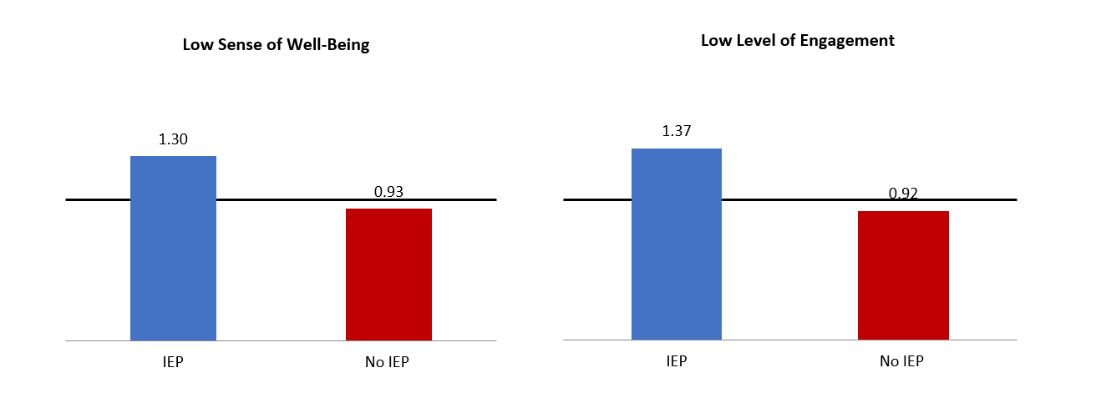
按幸福感与参与度的 IEP
Notes:
有 IEP 的学生报告幸福感和参与度低的可能性，比他们在整个 HDSB 人群中的预测低 1.3 倍。 与没有 IEP 的学生相比，他们报告幸福感和参与度低的可能性也高 1.4 倍（数据未显示）。

Slide 15
按人际关系的 IEP
Notes:
与他们在整个 HDSB 人群中的存在相比，有 IEP 的学生出现较低质量的师生关系的可能性是其 1.2 倍，而经历低质量的师生关系的可能性是其 1.53 倍。

Slide 16
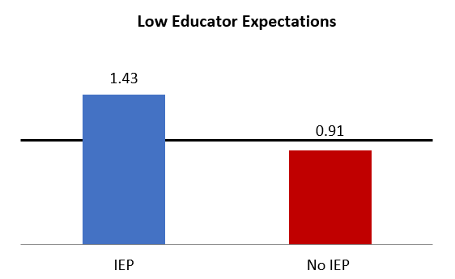
按教育者期望的 IEP
Notes:
有 IEP 的学生报告说教育工作者的期望，低于他们在整个 HDSB 人群中预期的可能性是其 1.4 倍。

Slide 17
接下来的步骤
将进行额外的分析，以进一步分解 IEP 组，以更好地了解具有不同特殊性，和安置学生的经历和结果。
高级团队将进一步完善全系统目标和应对策略。

